Slide 1
SHA1 xesh funksiyasi
SHA (Secure Hash Algorithm) xeshlash algoritmi AQShning standartlar va texnologiyalar Milliy instituti (NIST) tomonidan ishlab chiqilgan bo‘lib, 1992-yilda axborotni qayta ishlash federal standarti (PUB FIPS 180) sifatida nashr qilingan. Ushbu standart 1995-yilda qaytadan ko‘rib chiqilib, SHA-1 deb nomlandi (PUB FIPS 180-1). SHA1 algoritmi MD4 algoritmiga asoslangan. Ushbu algoritm DSS (Digital Signature Standard) standartida elektron raqamli imzo algoritmlarini shakllantirishda foydalanish uchun mo‘ljallangan. SHA1 algoritmida kiruvchi ma’lumotning uzunligi 2⁶⁴ bitdan kichik bo‘lib, xesh qiymat uzunligi 160 bitga teng. Kiritilayotgan ma’lumot 512 bitli bloklarga ajratilib qayta ishlanadi.

Slide 2
Xesh qiymatni hisoblash jarayoni quyidagi bosqichlardan iborat:
1-bosqich. To‘ldirish bitlarini qo‘shish
Berilgan ma’lumot uzunligi 𝐿, 512 modul bo‘yicha 448 bilan taqqoslanadigan (𝐿 ≡ 448 𝑚𝑜𝑑 512) ko‘rinishda to‘ldiriladi, ya’ni, kengaytirilgan ma’lumotning uzunligi unga eng yaqin bo‘lgan 512 ga karrali bo‘lgan sondan 64 bitga kichik bo‘lishi kerak. To‘ldirish bosqichi, hamma vaqt xattoki ma’lumot uzunligi 512 modul bo‘yicha 448 bilan taqqoslanadigan bo‘lsa ham bajariladi. To‘ldirish quyidagi tartibda amalga oshiriladi: ma’lumotga qiymati 1 ga teng bo‘lgan bitta bit qo‘shiladi, qolgan bitlar esa 0 lar bilan to‘ldiriladi. Shuning uchun qo‘shilgan bitlar soni 1 dan 512 tagacha bo‘ladi.

Slide 3
Masalan, xabar 𝑀=”message” ga teng bo‘lsin. U holda xabarning ASCIIdagi ko‘rinishi quyidagicha bo‘ladi:
01101101 01100101 01110011 01110011 01100001 01100111 01100101
Xabar uzunligi 𝐿 = 56 ga tengligi bois, qo‘shiluvchi bitlar sonini 392 ga tengligini ko‘rish mumkin:
(56 + 392)𝑚𝑜𝑑512 = 448.
Shu sababli, birinchi bosqich natijasi quyidagicha bo‘ladi:
01101101 01100101 01110011 01110011 01100001 01100111 01100101 10000000 00000000 00000000 00000000 00000000 00000000 00000000 00000000 00000000 00000000 00000000 00000000 00000000 00000000 00000000 00000000 00000000 00000000 00000000 00000000 00000000 00000000 00000000 00000000 00000000 00000000 00000000 00000000 00000000 00000000 00000000 00000000 00000000 00000000 00000000 00000000 00000000 00000000 00000000 00000000 00000000 00000000 00000000 00000000 00000000 00000000 00000000 00000000 00000000

Slide 4
2-bosqich. Ma’lumotning uzunligini qo‘shish.
1-bosqichning natijasiga berilgan ma’lumot uzunligining 64 bitlik qiymati qo‘shiladi. Agar ma’lumotning uzunligi 2⁶⁴ bitdan katta bo‘lsa, uzunlik 𝑚𝑜𝑑2⁶⁴ bo‘yicha qo‘shiladi. Shunday qilib, birinchi ikkita bosqich bajarilgandan keyin uzunligi 512 bitga karrali bo‘lgan ma’lumot olinadi, ya’ni, kengaytirilgan ma’lumot uzunligi 16 ta 32 bitlik so‘zdan iborat blok uzunligiga karrali bo‘ladi. Natijada, hosil qilingan ma’lumot so‘zlarini 𝑀[0, . . . , 𝑁 − 1] orqali belgilaymiz. U holda 𝑁 soni 16 ga karrali bo‘ladi. Shunday qilib, 𝑁 = 𝑇 × 16 bo‘ladi. Yuqoridagi misolda 𝐿 = 56 bo‘lgani bois, uning 64 bitli razryaddagi ko‘rinishi quyidagicha bo‘ladi:
00000000 00000000 00000000 00000000 00000000 00000000 00000000 00111000

Slide 5
3- bosqich. Xesh qiymat uchun bufer initsializatsiya qilish.
SHA1 algoritmida oraliq va oxirgi natijalarini saqlash uchun 160 bitli buferdan foydalanilgan. Ushbu bufer beshta 32 bitli 𝐴, 𝐵, 𝐶, 𝐷, 𝐸 registrlardan tashkil topgan. Ushbu registorlarning 16 lik sanoq tizimidagi boshlang‘ich qiymatlari quyida berilgan:
𝐴 = 0𝑥67452301;
𝐵 = 0𝑥𝐸𝐹𝐶𝐷𝐴𝐵89;
𝐶 = 0𝑥98𝐵𝐴𝐷𝐶𝐹𝐸;
𝐷 = 0𝑥10325476;
𝐸 = 0𝑥𝐶3𝐷2𝐸1𝐹0.
Keyinchalik ushbu o‘zgaruvchilar mos ravishda yangi 𝑎, 𝑏, 𝑐, 𝑑 va 𝑒 o‘zgaruvchilarga o‘zlashtiriladi

Slide 6
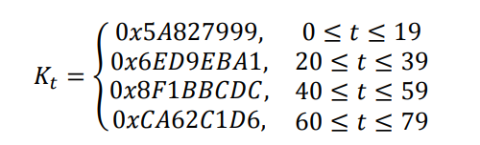
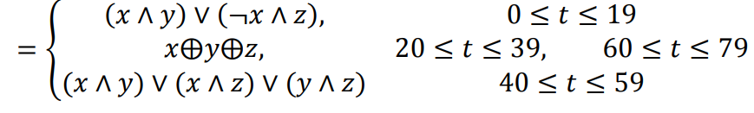
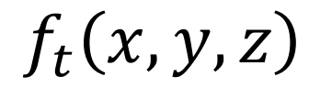
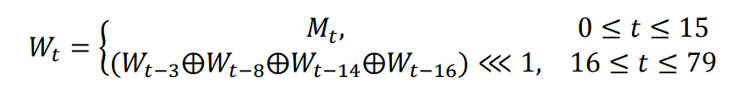
4- bosqich. Ma’lumotni 512 bitli bloklarga ajratib qayta ishlash
SHA1 algoritmida har bir 512 bitli blok ustida 80 raund davomida qayta ishlash amalga oshiriladi. Ushbu algoritmda quyidagi o‘zgarmaslar va funksiyalardan foydalanilgan:
Barcha raundlar uchun 32 bitli 𝐾𝑡 o‘zgarmas qiymatlari:
𝑓𝑡 (𝑥, 𝑦, 𝑧) esa raundlar bo‘yicha quyidagicha ifodalanadi:
512 bitli blok (𝑀) 16 ta 32 bitli qismlarga ajratiladi va undan 80 ta raund uchun 𝑊𝑡 quyidagicha hosil qilinadi:
(𝑊𝑡−3⨁𝑊𝑡−8⨁𝑊𝑡−14⨁𝑊𝑡−16) ⋘ 1, 16 ≤ 𝑡 ≤ 79

Slide 7
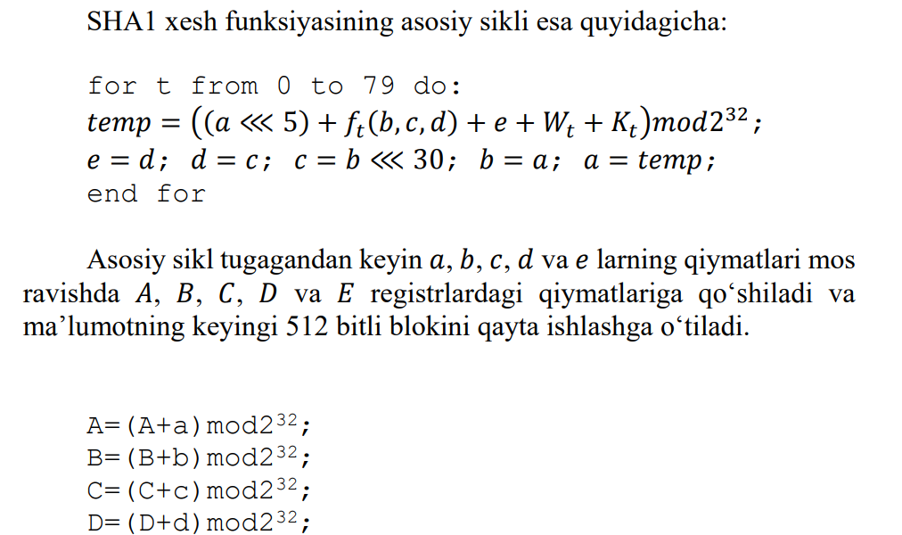


Slide 8
5- bosqich. Yakuniy xesh qiymatni hosil qilish.
Ma’lumotning xesh qiymati 𝐴, 𝐵, 𝐶, 𝐷 va 𝐸 registrlardagi qiymatlarni birlashtirish natijasida hosil qilinadi: ℎ = 𝐴 ∥ 𝐵 ∥ 𝐶 ∥ 𝐷 ∥ 𝐸

Slide 9
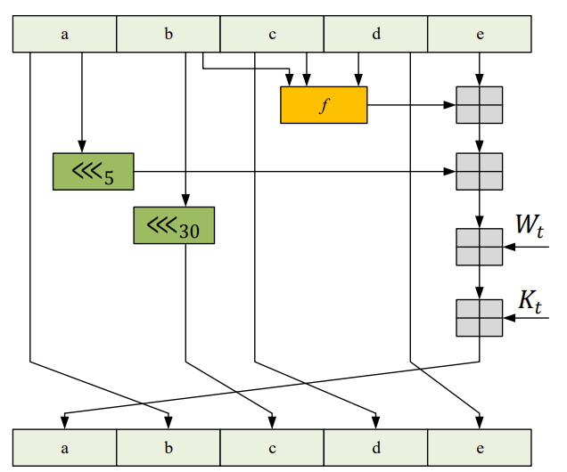
Rasmda SHA1 xesh funksiyasi algoritmining 𝑖-raund ko‘rinishi keltirilgan

Slide 10
Foydalanilishi
- parollarni saqlash va verifikatsiyasiya qilishda;
- elektron raqamli imzoda;
- hujjatlarning butunligi va autentifikatsiyasini ta’minlashda

Slide 11
Afzalliklari
- tezligi;
- bir tomonlama funksiyaligi;
- kolliziyalarga bardoshliligi (2017-yilgacha)

Slide 12
Kamchiligi
MD5 algoritmi kabi, SHA1 algoritmi uchun ham kolliziya holati aniqlangan. 2017 yilda Google tashkiloti va CWI (Centrum Wiskunde & Informatica) markazi mutaxassislari tomonidan bir xil xesh qiymatni beruvchi ikkita turli PDF formatidagi fayllar generatsiya qilingan. Shu sababli, yuqori darajadagi xavfsizlik talab etilgan tizimlarda ushbu algoritmdan foydalanish tavsiya etilmaydi.

Slide 13
Etiboringiz uchun rahmat!

